Slide 1


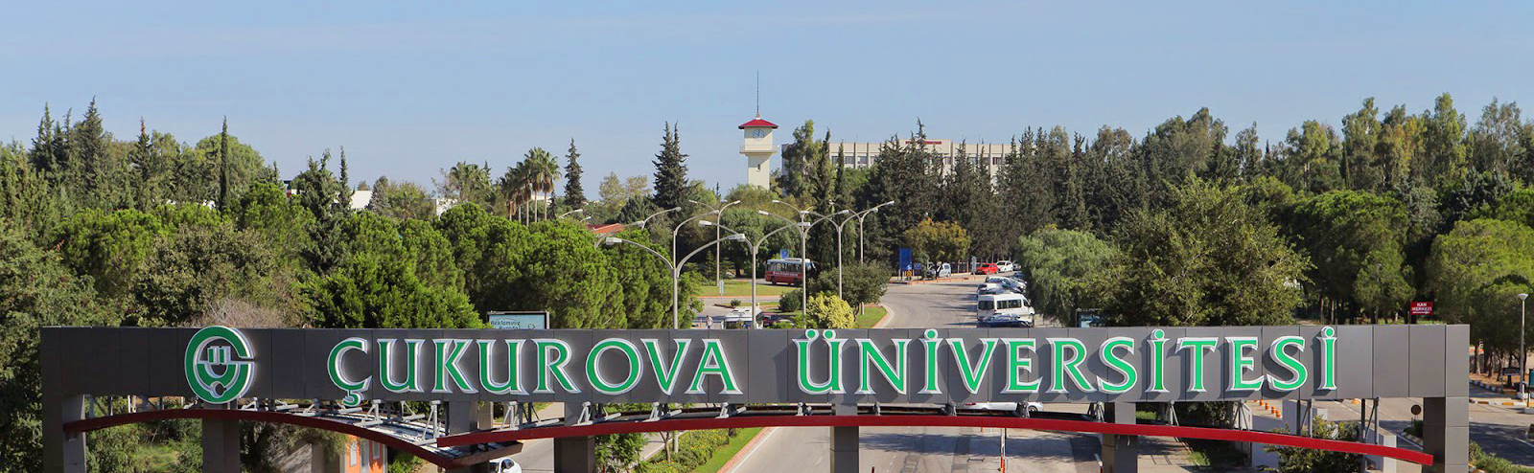
Dış İlişkiler Birimi
Ulusal ve Uluslararası Değişim Programları
Dış İlişkiler Birimi
www.cu.edu.tr

Slide 2

İçerik
Dış İlişkiler Birimi
Erasmus+ Değişim Programı
İkili Protokol Kapsamında Değişim
Mevlana Değişim Programı
Farabi Değişim Programı
Soru - Cevap
Değişim Programları

Slide 3
Dış İlişkiler Birimi Tarafından Koordine Edilen Programlar
Ulusal Değişim Programı
Farabi
Uluslararası Değişim Programları
Erasmus+
Mevlana
İkili Protokol Kapsamında Değişim
Değişim Programları

Slide 4
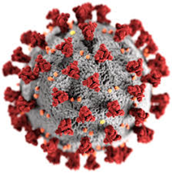
Farabi Değişim Programı
Farabi Değişim Programı Nedir?
Farabi Değişim Programı, Yurtiçinde bulunan üniversiteler arasında öğrenci değişim programıdır.
Farabi Değişim Programı, öğrencilerin bir veya iki yarıyıl süresince kendi üniversiteleri dışında başka bir üniversitede eğitim faaliyetlerine devam etmelerini amaçlamaktadır.
2020 - 2021 Akademik Yılı Farabi Değişim Programı Çağrısı, Korona Virüs (Covid-19) hakkında Yükseköğretim Kurumlarında alınacak tedbirlere ilişkin yapılan çalışmalar kapsamında alınan 01.04.2020 tarihli Yükseköğretim Yürütme Kurulu kararı ile ikinci bir duyuruya kadar ertelenmişti.
2025-2026 Akademik Yılı için başvuruların açılması, YÖK tarafından Programın devamına karar verilmesi durumunda gerçekleşecektir.
Farabi Değişim Programı Bursu Ne Kadardır?
Farabi Değişim Programı aylık burs tutarları, her yıl YÖK Yürütme Kurulu Kararıyla belirlenir.
Burslar karşılıksızdır. Geri ödemesi yapılmaz. Sadece bir dönem yani Güz Yarıyılı(4 ay olarak) için burs ödenir.
Diğer Kurumlardan burs alan öğrenciler, burslarını almaya devam eder.

Slide 5
Farabi Değişim Programı
Programa Kimler Başvurabilir?
Üniversitemizde kayıtlı ön lisans, lisans, yüksek lisans ve doktora öğrencileri yararlanabilir.
Ön lisans ve lisans öğrencilerinin genel akademik not ortalamasının en az 2.0/4 olması,
Üniversitemiz Tıp Fakültesi öğrencileri bu programdan 4 üncü, 5 inci ve 6 ıncı sınıfta yararlanabilirler.
Öğrenciler her bir eğitim-öğretim kademesinde (önlisans, lisans, yüksek lisans, doktora) birer kez Farabi Değişim Programından yararlanabilir.
Alttan ders bulunması başvuruya engel değildir.
Nasıl başvuru yapılır?
YÖK tarafından Programın devamına karar verilmesi durumunda, 2025-2026 eğitim öğretim yılı için Güz / Güz + Bahar dönemi başvuru duyurusu 2025 yılı Şubat ayı içerisinde yapılacaktır.
Üniversitemiz giden öğrenci başvuruları, YÖK’ün belirlediği akademik takvim doğrultusunda, başvuru koşullarını içeren başvuru ilanı, web sayfasında yayınlanır.
Başvurular yılda bir defa olup, Bahar dönemi için ayrı bir başvuru yapılmaz.
Başvurular, duyuruda belirtilen tarihler arasında Dış İlişkiler Birim Başkanlığı, Farabi Değişim Programı Koordinatörlüğüne yapılır.

Slide 6
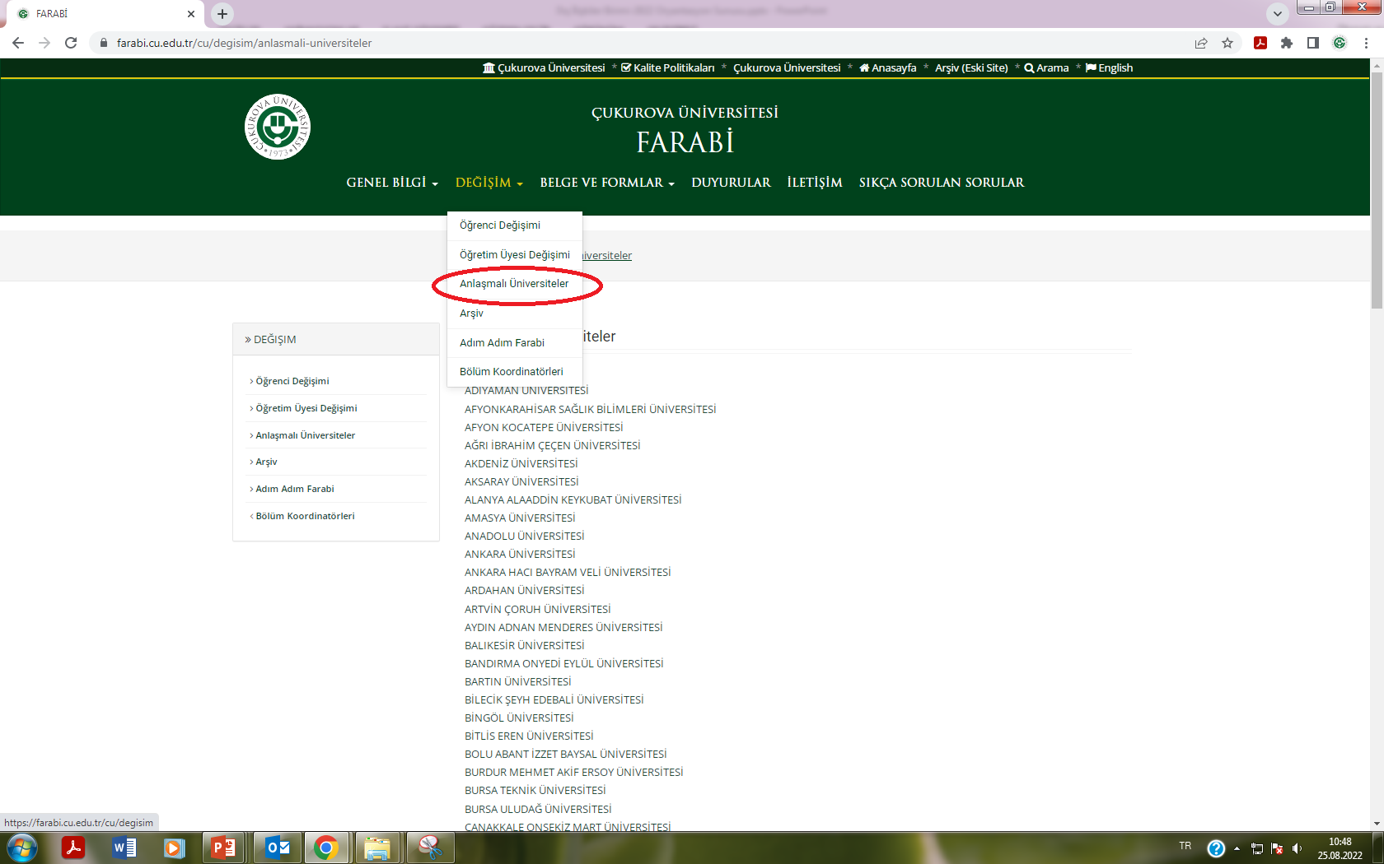
Farabi Değişim Programı
Koordinatörlüğün Web sayfasında anlaşmalı üniversitelerin listesini bulabilir, duyuruları ve etkinlikleri takip edebilirsiniz.

Slide 7
Farabi Değişim Programı
Bölüm Farabi Koordinatörü İletişim Bilgileri
Ad/Soyad
Eposta

Slide 8

ERASMUS+ Değişim Programı
  Erasmus+ Değişim Programı nedir?
  Erasmus+ Programı, üniversitelerde kayıtlı lisans ve lisansüstü öğrencilerinin ve personelinin eğitimlerine yurt dışındaki bir üniversitede devam etmelerini sağlamaları ve yeni iş olanakları elde edebilmeleri amacıyla AB tarafından destelenen programların genel adıdır.
Erasmus+ Değişim Programı

Slide 9
ERASMUS+ Değişim Programı
Programa Kimler Başvurabilir?
Yüksek Öğretim Kurumunda tam zamanlı olarak kayıtlı olan tüm öğrenciler
Genel not ortalaması
  Lisans/Ön Lisans: 2.20 (4’lük sistem)
  Başvurusu uygun bulunanlar sonrasında B2 seviyesinde Yabancı Dil Sınavı’na katılıp geçer not almalıdır.
Öğrenciler için Hangi Fırsatları Sunar?
Program Ülkeleri ile hareketlilik (Avrupa Birliği Üyesi ülkeler)
  Öğrenim Hareketliliği
  Staj Hareketliliği
Ortak Ülkelerle hareketlilik (KA171 – Avrupa Dışı Ülkeler)
  Öğrenim Hareketliliği

Slide 10
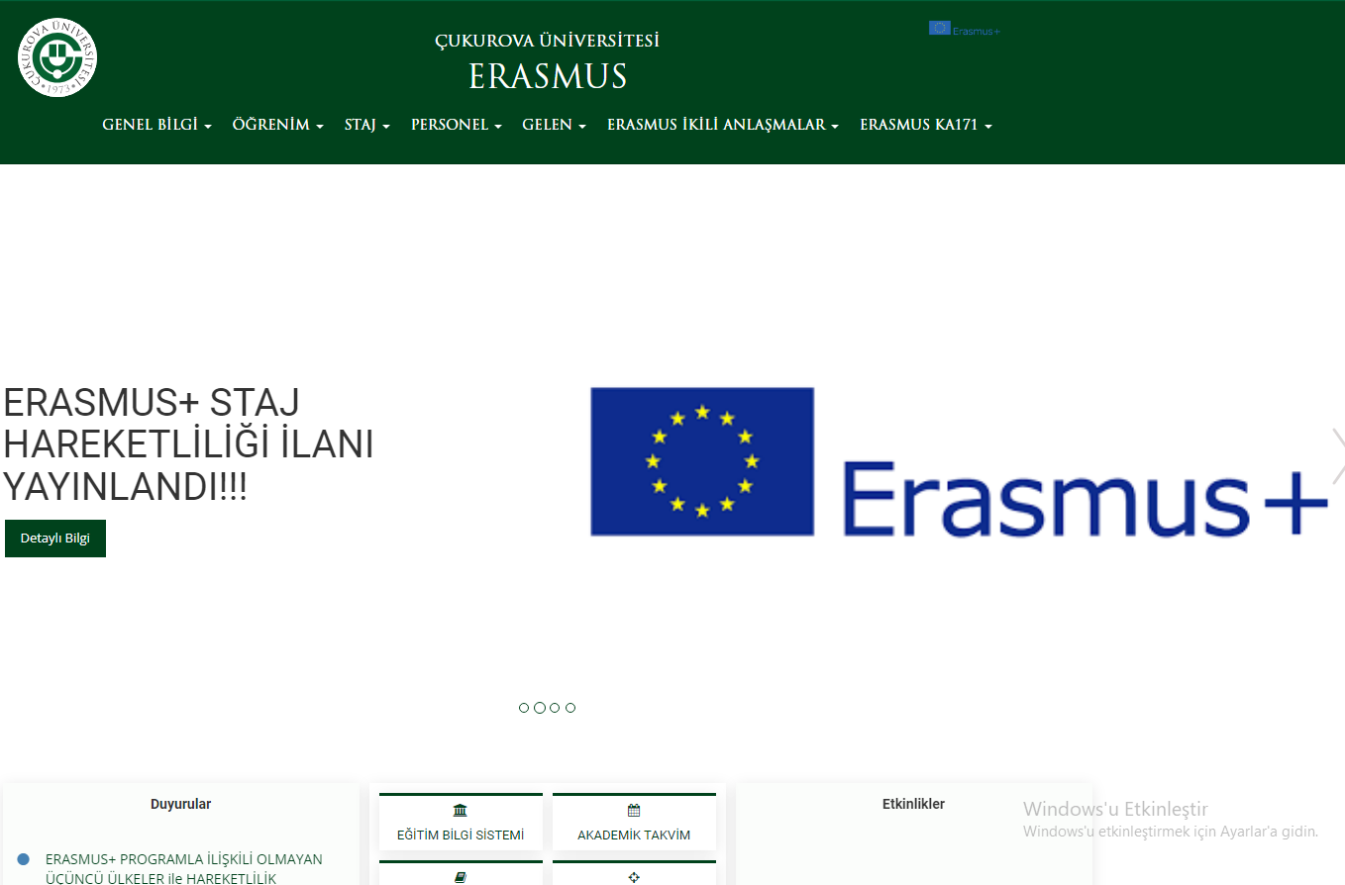
ERASMUS+ Değişim Programı
Koordinatörlüğün Web sayfasında öğrenim, staj, anlaşmalar ve KA171 hakkında bilgileri görebilir, duyuruları ve etkinlikleri takip edebilirsiniz.
Erasmus+ Değişim Programı

Slide 11

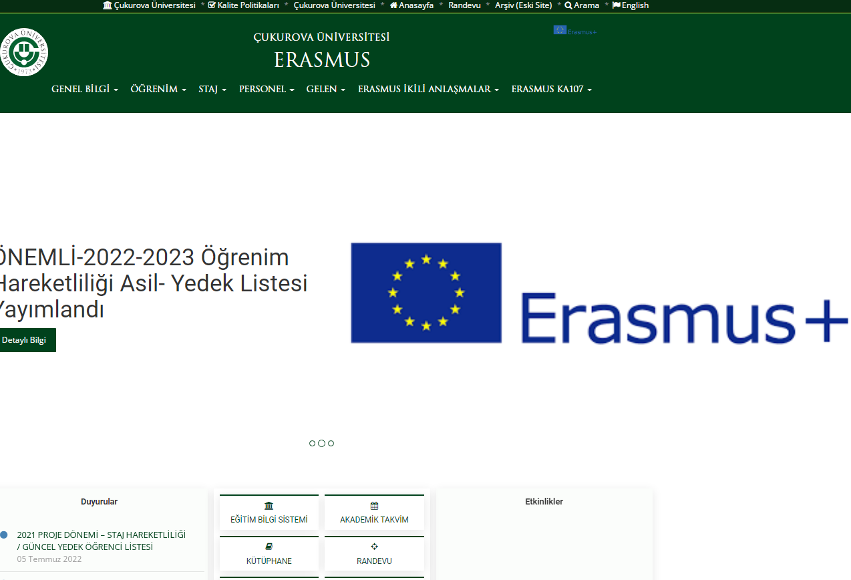

ERASMUS+ Değişim Programı
Nasıl başvuru yapılır?
Çukurova Üniversitesi Dış İlişkiler Birimi tarafından yayınlanan duyurularını takip ederek
  Erasmus Web sayfasında
  Üniversite ana sayfasında yer alan duyurularda
  Fakülte/Bölüm duyuru panolarında
  Dış İlişkiler duyuru panolarında
Erasmus+ Değişim Programı

Slide 12
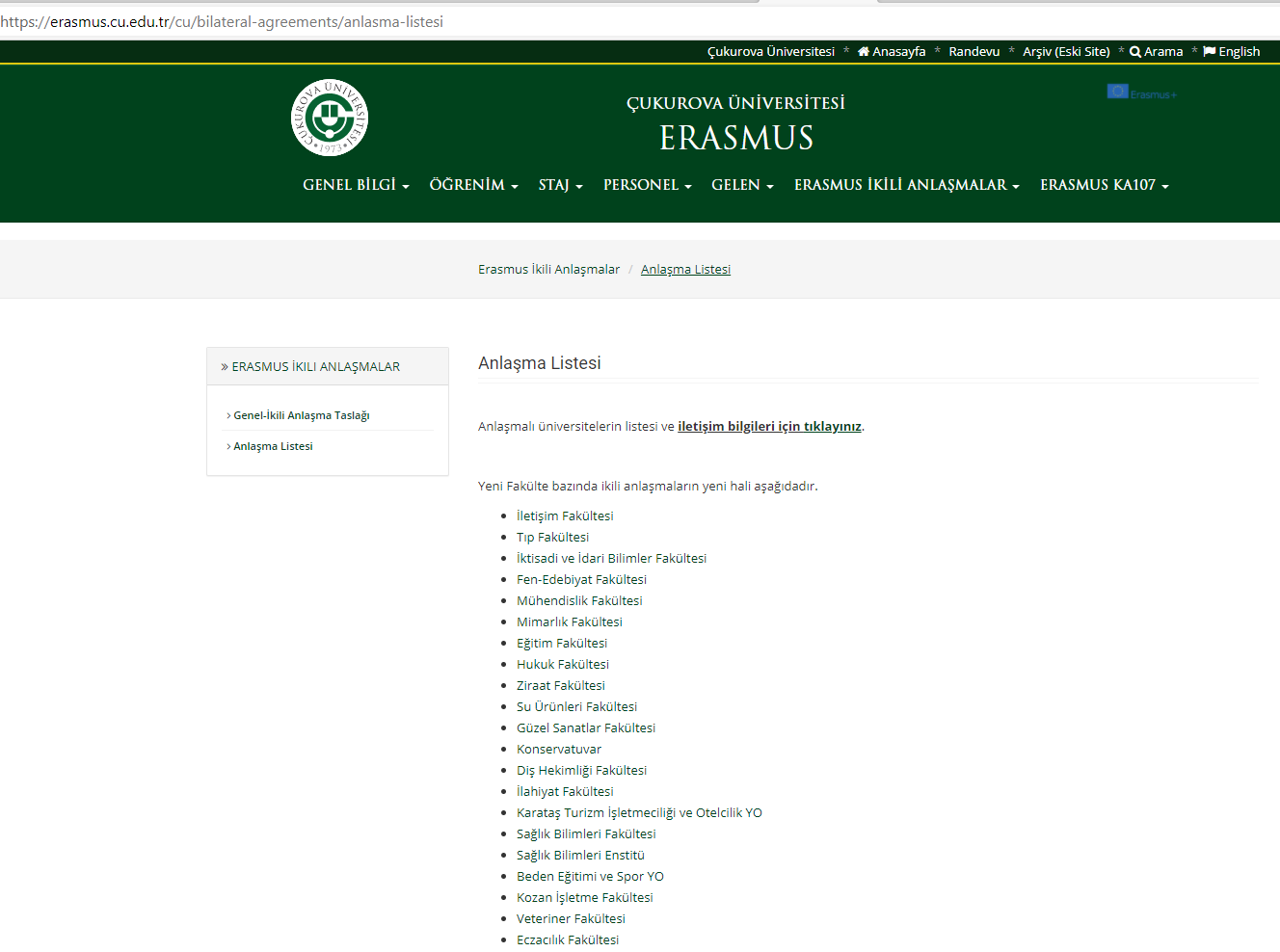
ERASMUS+ Değişim Programı
Duyurular ne zaman yayınlanır?
Öğrenim Hareketliliği ve Staj Hareketliliği başvuruları genellikle Ocak ayı içerisinde sayfada yayınlanır.
Erasmus Staj Hareketliliği bütçe kullanım durumuna göre Ek çağrılar yayınlanabilir
Erasmus KA171 duyurusu genellikle kontenjanlara göre yapıldığından Kasım ve/veya Nisan aylarında yayınlanır.
Bölüm anlaşmaları ve kontenjanlarına nereden ulaşabilirim?
Erasmus+ Değişim Programı

Slide 13
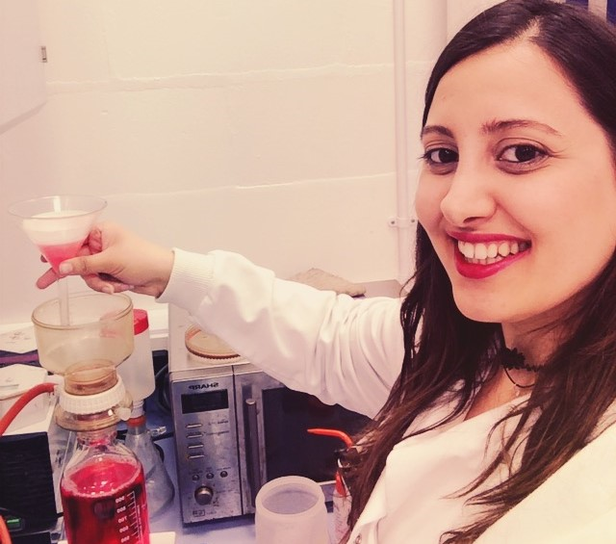
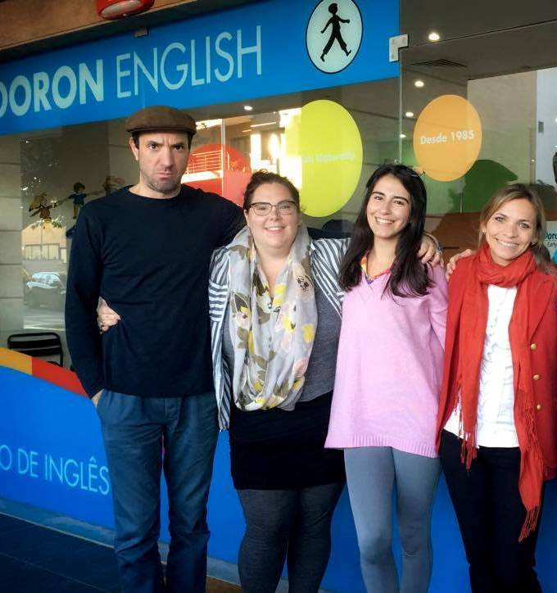
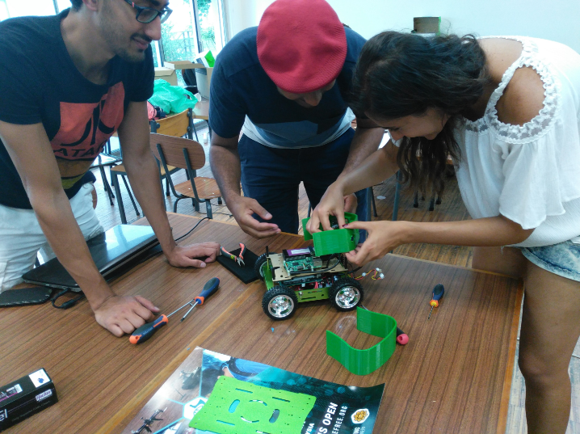
ERASMUS+ Değişim Programı
Erasmus+ Staj Hareketliliği
Yükseköğretim kurumunda kayıtlı öğrencinin yurtdışındaki bir işletmede veya organizasyonda mesleki eğitim alma ve/veya çalışma deneyimi kazanma sürecidir.
Erasmus+ Stajı size minimum 60 gün Avrupa’da bir kuruluşta tam zamanlı staj imkanı sunar.
Tam zamanlı staj, öğrencinin faaliyet süresi boyunca tam mesai günü esasına göre yaptığı stajdır
Nerede Staj Yapabilirim?
Yapacağınız staj eğitim alanınıza uygun olmak şartıyla, şirketler, fabrikalar, ticaret odaları, sivil toplum kuruluşları veya üniversitelerin idari birimleri ve araştırma merkezleri gibi birçok kurum ve kuruluşta staj yapabilirsiniz.
Staj Yeri Nasıl Bulunur?
Daha önce yararlanmış öğrencilerin staj yerlerini araştırın
https://erasmusintern.org/ arama motorundan bölüm ve düşündüğünüz süreye göre arama yapabilirsiniz
Çukurova Üniversitesi Dış İlişkiler web sayfasında staj ile ilgili duyuruların takibi
Erasmus+ Değişim Programı

Slide 14
ERASMUS+ Değişim Programı
Bölüm Erasmus Koordinatörü İletişim Bilgileri
Ad/Soyad
Eposta

Slide 15
Mevlana Değişim Programı
Mevlana Değişim Programı Nedir?
Mevlana Değişim Programı, yurtiçinde eğitim veren yükseköğretim kurumları ile yurtdışında eğitim veren yükseköğretim kurumları arasında öğrenci ve öğretim elemanı değişimini mümkün kılan bir programdır.
Değişim programına katılmak isteyen öğrenciler en az bir en fazla iki yarıyıl eğitim için programdan faydalanabilirler.
Benzer şekilde dünyanın bütün bölgelerinden de öğrenci ve öğretim elemanları Türkiye'deki yükseköğretim kurumlarına gelebilirler.
2020 - 2021 Akademik Yılı Mevlana Değişim Programı Çağrısı, Korona Virüs (Covid-19) hakkında Yükseköğretim Kurumlarında alınacak tedbirlere ilişkin yapılan çalışmalar kapsamında alınan 01.04.2020 tarihli Yükseköğretim Yürütme Kurulu kararı ile ikinci bir duyuruya kadar ertelenmişti.
2025-2026 Akademik Yılı için başvuruların açılması, YÖK tarafından Programın devamına karar verilmesi durumunda gerçekleşecektir.
Mevlana Değişim Programı Bursu Ne Kadardır?
Mevlana Değişim Programı aylık burs tutarları, her yıl YÖK Yürütme Kurulu Kararıyla belirlenir.
Türk Lirası olarak ödenir. Burslar karşılıksızdır. Geri ödemesi yapılmaz.
Diğer Kurumlardan burs alan öğrenciler, burslarını almaya devam eder.

Slide 16
Mevlana Değişim Programı
Programa Kimler Başvurabilir?
Mevlana Değişim Programı öğrencisi olmak için temel koşullar:
*Öğrencinin, örgün eğitim verilen yükseköğretim programlarında kayıtlı ön lisans, lisans, yüksek lisans veya doktora öğrencisi olması,
*Ön lisans ve lisans öğrencilerinin genel akademik not ortalamasının 4 (dört) üzerinden en az 2,5 (iki buçuk) olması,
*Mevlana Puanı = % 50 dil puanı + % 50 Not Ortalaması
*Ön lisans ve lisans programlarının hazırlık ve birinci sınıfında okuyan öğrenciler ile hazırlık ve bilimsel hazırlık dönemlerinde bulunan yüksek lisans ve doktora öğrencileri, esas eğitime başladıkları ilk yarıyıl için bu programdan faydalanamazlar.
Nasıl başvuru yapılır?
YÖK tarafından Programın devamına karar verilmesi durumunda, 2025-2026 eğitim öğretim yılı için Güz / Güz + Bahar dönemi başvuru duyurusu Dış İlişkiler Birimi Web sayfasında yayımlanır.
Üniversitemiz giden öğrenci başvuruları, YÖK’ün belirlediği akademik takvim doğrultusunda, başvuru koşullarını içeren başvuru ilanı, web sayfasında yayınlanır.
Başvurular yılda bir defa olup, Bahar dönemi için ayrı bir başvuru yapılmaz.
Başvurular, duyuruda belirtilen tarihler arasında Dış İlişkiler Birim Başkanlığı, Mevlana Değişim Programı Koordinatörlüğüne yapılır.

Slide 17
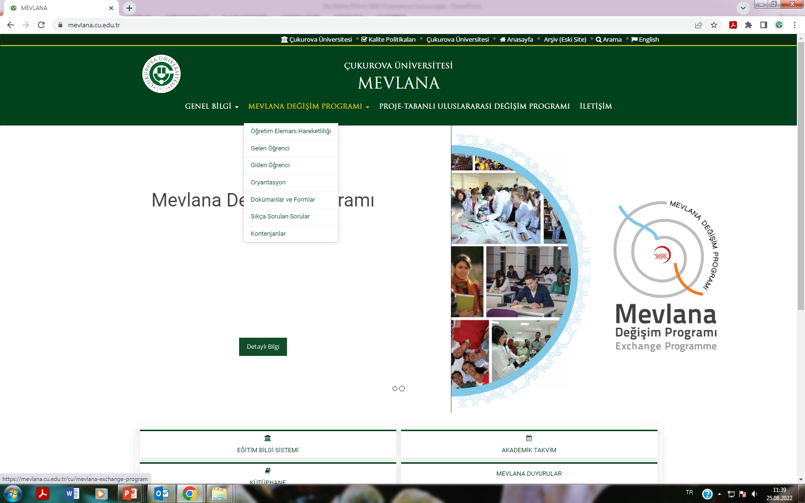
Mevlana Değişim Programı
Koordinatörlüğün Web sayfasında anlaşmalı üniversitelerin listesini bulabilir, duyuruları ve etkinlikleri takip edebilirsiniz.

Slide 18
Mevlana Değişim Programı
Bölüm Mevlana Koordinatörü İletişim Bilgileri
Ad/Soyad
Eposta

Slide 19
Uluslararası Protokoller Kapsamında Değişim
Programa Kimler Başvurabilir?
İşbirliği protokolleri kapsamında giden öğrenci adaylarının asgari olarak aşağıdaki koşulları sağlaması gerekir:
Öğrencinin, Üniversitenin örgün eğitim verilen programlarında kayıtlı önlisans, lisans, yüksek lisans, doktora/sanatta yeterlik/tıpta ve diş hekimliğinde uzmanlık öğrencisi olması,
Değişim öğrencisi olarak eğitim alınmak istenen yurt dışı yükseköğretim kurumuyla işbirliği protokolü yapılmış olması ve işbirliği protokolünde öğrenci değişimine izin veren hüküm bulunması,
Değişim öğrencisi olarak eğitim alınmak istenen yurt dışı yükseköğretim kurumunun başvuru koşullarını karşılaması,
Önlisans ve Lisans öğrencilerinin genel akademik not ortalamasının 4,00 üzerinden en az 2,20 olması,
Öğrenim göreceği dilde Ölçme, Seçme ve Yerleştirme Merkezi sınav eşdeğerliklerinde yer alan sınavlardan birinden Avrupa Dilleri Ortak Çerçeve Programına göre en az B2 seviyesinde yabancı dil bilgisi olması.
Nasıl başvuru yapılır?
Giden öğrenci adayları, Dış İlişkiler Birimi internet sayfasında yayımlanan güncel işbirliği protokolleri içerisinden değişim öğrencisi olarak eğitim almak istediği yurt dışı yükseköğretim kurumunu belirleyebilir. Ancak protokollerin tamamı öğrenci değişimi içermediğinden öncelikle Dış İlişkiler Birimi Uluslar arası İşbirlikleri ve Ortak Programlar Koordinatörüyle irtibata geçilmelidir.
Anlaşma imzalanan kurumların ilanları web sayfasında yayımlanır. İlgilenen ve şartları taşıyan öğrenciler bu ilanlara da başvuru yapabilir.

Slide 20
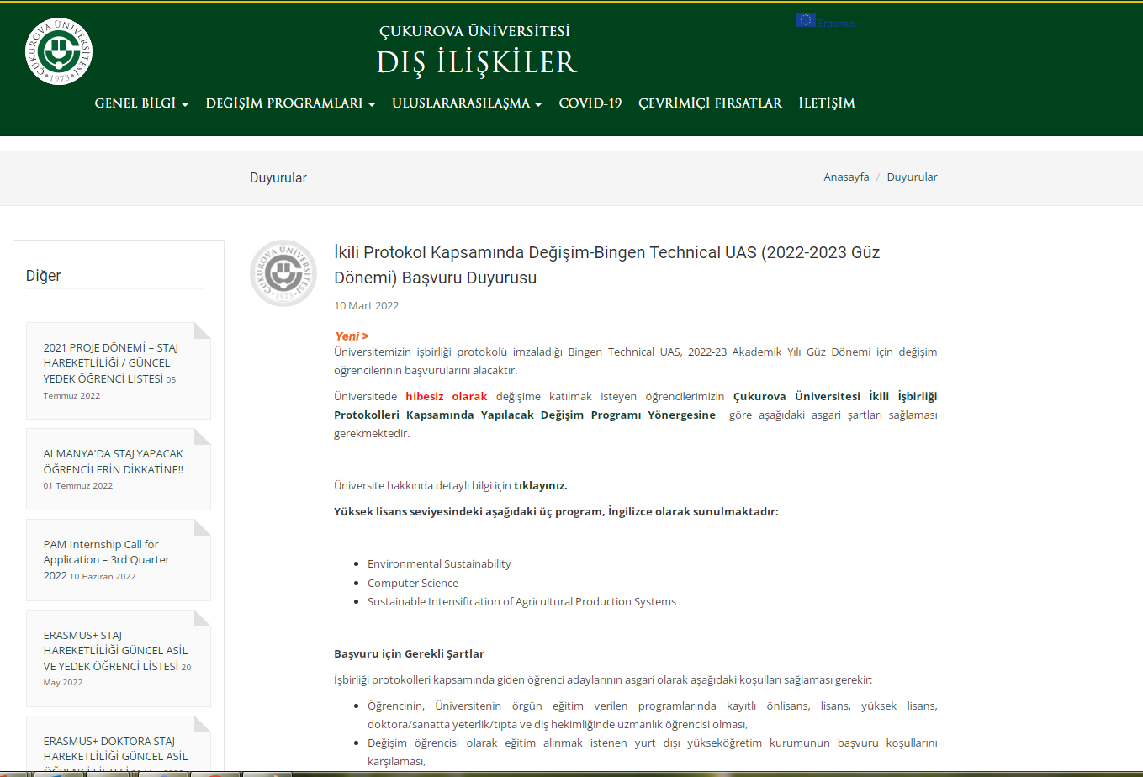
Duyurular nerede yapılır?
Uluslararası Protokoller Kapsamında Değişim
Mali Yükümlülükler
Öğrenciler, değişim programında geçirdikleri süre için Üniversiteye olan mali yükümlülüklerini yerine getirirler, ayrıca aksi protokolde belirtilmedikçe karşı kuruma öğrenim ücreti ödemezler.
Aksi protokolde belirtilmedikçe konaklama, ulaşım, sağlık sigortası ve benzeri kişisel harcamalar öğrencilerin sorumluluğundadır.
Program hibesizdir.

Slide 21
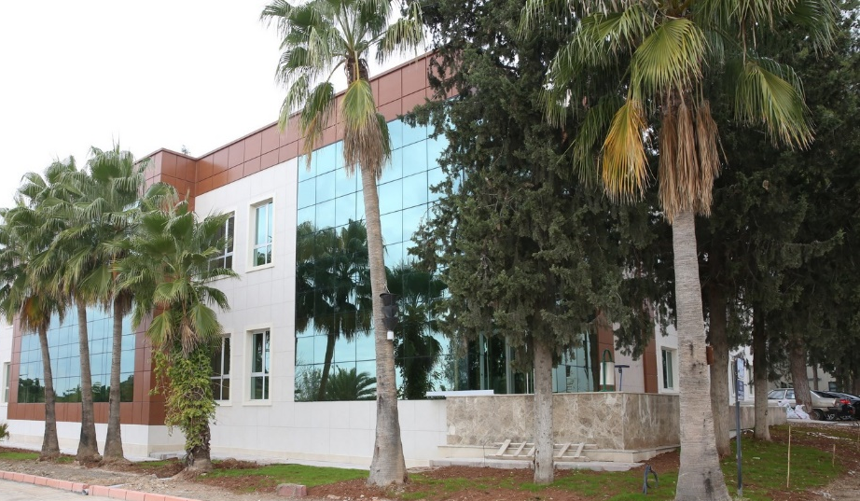
İletişim
Erasmus+ Kurum Koordinatörlüğü
erasmus@cu.edu.tr
Farabi Kurum Koordinatörlüğü
farabi@cu.edu.tr
Mevlana Kurum Koordinatörlüğü
mevlana@cu.edu.tr
Uluslararası İşbirlikleri ve Ortak Programlar Koordinatörlüğü
intrelations@cu.edu.tr
Dış İlişkiler Ofisi
Tel: (322) 338 64 11 /338 64 68
YADYO’nun karşısında PTT önünde Dış İlişkiler Binası
Zemin katta Dış İlişkiler Birimi

Slide 22
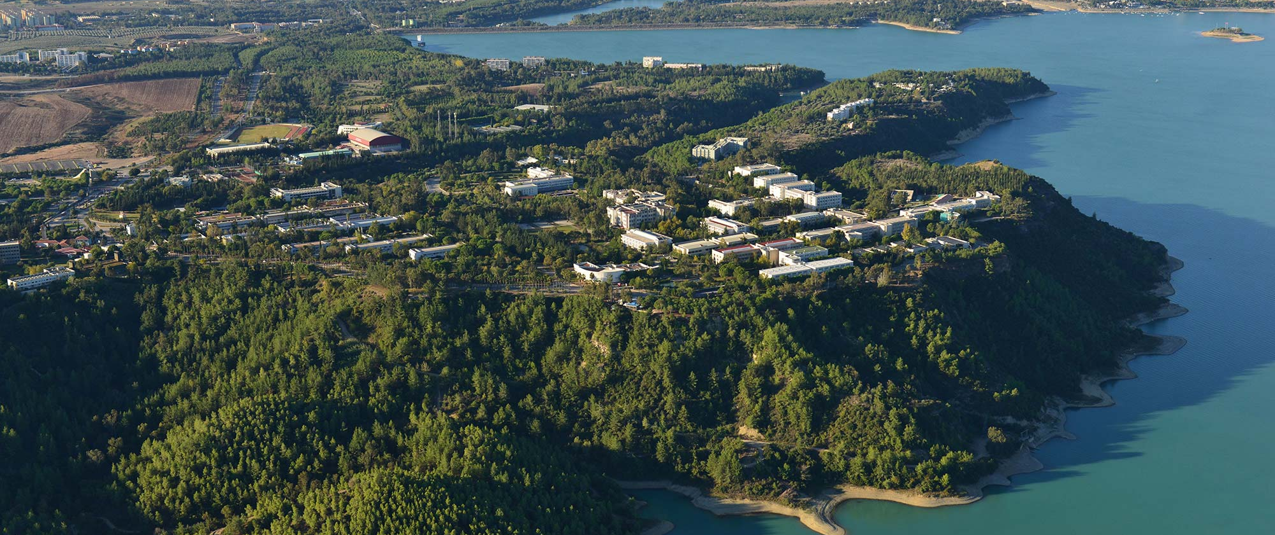

Dinlediğiniz için teşekkürler…
Dış İlişkiler Birimi
www.cu.edu.tr

